Slide 1
Собрание первокурсников 2023
Факультет права
Собрание первокурсников
Москва 2023
Самое главное об обучении в НИУ ВШЭ и на факультете права
Notes:
Поздравляем всех с поступлением, говорим, что сейчас расскажем самую необходимую информацию об обучении в НИУ ВШЭ

Slide 2
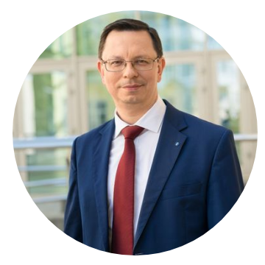
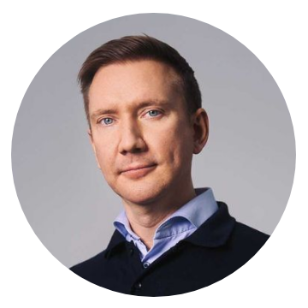
Факультет права
Собрание первокурсников 2023
Знакомство с сотрудниками
Анисимов Никита Юрьевич
Ректор НИУ ВШЭ
Состав ректората НИУ ВШЭ
Виноградов Вадим Александрович
Декан факультета права
Сотрудники факультета права
Notes:
Начинаем знакомство с вышкой с ректора и декана факультета, есть гиперссылки на ректорат со всеми проректорами и на список всех сотрудник ФП. Это необходимо для того, чтобы студенты не скачивали заявления с Кузнецовым или Салыгиным!

Slide 3
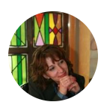
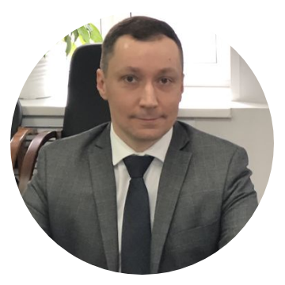

Факультет права
Собрание первокурсников 2023
Знакомство с сотрудниками
Матвеева Мария Витальевна
Заместитель декана
по учебной работе
Ларичев Александр Алексеевич
Заместитель декана
по научной работе
Солдатова Лариса Владимировна
Заместитель декана
по внеаудиторной работе
Notes:
Рассказываем про заместителей декана, что, к примеру, с вопросами по внеучебной деятельности можно писать Ерохиной

Slide 4
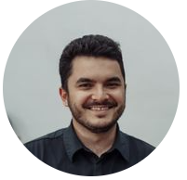
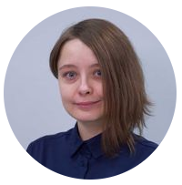
Факультет права
Собрание первокурсников 2023
Сотрудники ЦУУП
Комин Андрей Романович
Директор ЦУУП
akomin@hse.ru
доб. 22746
Тендит Юлиана Александровна
Заместитель директора ЦУУП
ykalinina@hse.ru
доб. 23386
Время присутствия: Пн-Пт 11:00-19:00
Notes:
Теперь знакомим с учебным офисом, кто за какие программы отвечает

Slide 5
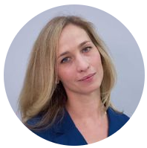
Факультет права
Собрание первокурсников 2023
Сотрудники ЦУУП
Горбунова Анна Юрьевна
Менеджер
agorbunova@hse.ru
доб. 22275
Время присутствия:
Пн-Пт: 14:00-18:00
Выходные дни:
суббота, воскресенье
Цифровое право;
Право международной торговли и разрешение споров/Law of International Trade and Dispute Resolution

Slide 6

Факультет права
Собрание первокурсников 2023
Сотрудники ЦУУП
Орлова Анастасия Сергеевна
Менеджер
asorlova@hse.ru
доб. 23458
Время присутствия:
Пн-Ср, Пт: 12:00-20:00, Сб: 10:00-14:00
Выходные дни:
четверг, воскресенье
Теоретическое и сравнительное правоведение;
Право международной торговли и разрешение споров/Law of International Trade and Dispute Resolution;
Цифровое право

Slide 7
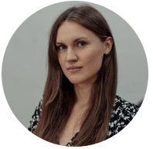
Факультет права
Собрание первокурсников 2023
Сотрудники ЦУУП
Мараханова Виктория Олеговна
Менеджер
vmarahanova@hse.ru
доб. 23102
Время присутствия:
Пн-Пт: 10:30-18:30
Выходные дни:
суббота, воскресенье
ЛигалТех/Legal Tech

Slide 8

Факультет права
Собрание первокурсников 2023
Сотрудники ЦУУП
Васильева Дарья Юрьевна
Менеджер
dyvasileva@hse.ru
доб. 23639
Время присутствия:
Вт-Пт: 12:00-20:00, Сб: 10:00-14:00
Выходные дни:
понедельник, воскресенье
Публичное право;
Юрист в правосудии;
Комплаенс и профилактика правовых рисков;

Slide 9

Факультет права
Собрание первокурсников 2023
Сотрудники ЦУУП
Коваленко Ксения Сергеевна
Менеджер
kkovalenko@hse.ru
доб. 22739
Время присутствия:
Пн, Вт, Чт, Пт: 12:00-20:00, Сб: 10:00-14:00
Выходные дни:
среда, воскресенье
Юрист в бизнесе;
Фармправо и здравоохранение

Slide 10
Факультет права
Собрание первокурсников 2023
Центр управления учебным процессом
Центр управления учебным процессом
- Подать заявление онлайн;
- Ссылка на Центр Сервиса «Студент»
- Локально-нормативные акты;
- Справочник студента
- Часы работы;
- Контакты учебного офиса.
Notes:
Гиперссылка на наш электронный офис. Обратите внимание, что про справки тут мы не говорим! Всех направляем в «Студент». Отмечаем важность ЛНА, потому что они расписываются за ознакомление с ними.

Slide 11
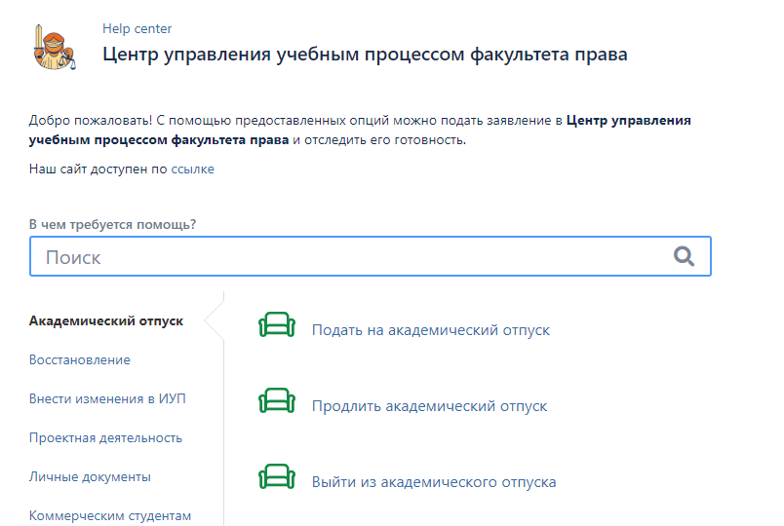
Форма подачи заявлений
Факультет права
Собрание первокурсников 2023
Центр управления учебным процессом
Notes:
Знакомим студентов с новой формой подачи заявлений

Slide 12
Учебный процесс с 1 сентября 2023 г.
Факультет права
Собрание первокурсников 2023
Учебный процесс с 1 сентября 2023 г.
Notes:
Можно зачитать и переключить

Slide 13
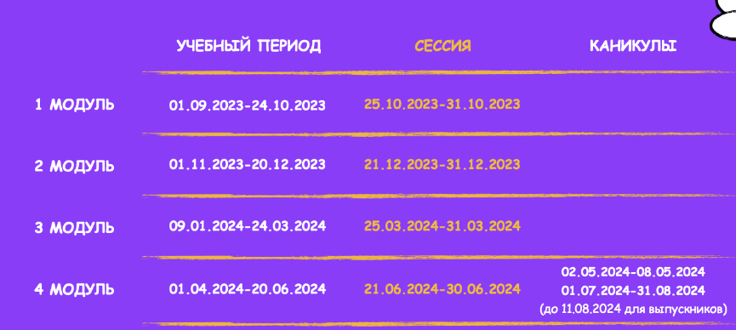
График учебного процесса 2023/2024
Факультет права
Собрание первокурсников 2023
Учебный процесс с 1 сентября 2023 г.
Notes:
Говорим, что у нас модульная система, сессии после каждого модуля, говорим про зимние, майские и летние каникулы

Slide 14
Периоды пересдач
Факультет права
Собрание первокурсников 2023
Учебный процесс с 1 сентября 2023 г.
Зимний период пересдач | За 1-2 модули (1 семестр) | С 9 января до 15 февраля
Осенний период пересдач | За 3-4 модули (2 семестр) | С 1 сентября до 15 октября
В случае неявки по уважительной причине (предоставить в УО справку!):
Сдача/Пересдача по уважительной причине --- Пересдача --- Пересдача комиссии
В случае неявки по неуважительной причине / неудовлетворительной оценки:
Пересдача --- Пересдача комиссии
Notes:
сроки периоды пересдач (и количество пересдач)

Slide 15
Учебный план 1 курса программы
Факультет права
Собрание первокурсников 2023
Учебный процесс с 1 сентября 2023 г.
Комплаенс и профилактика правовых рисков
Юрист в бизнесе
ЛигалТех (Legal Tech)
Теоретическое и сравнительное правоведение
Право международной торговли и разрешение споров/Law of International Trade and Dispute Resolution
Публичное право
Фармправо и здравоохранение
Цифровое право
Юрист в правосудии
Зайти на сайт программы;
Справа зайти на «документы образовательной программы»;
Выбрать «учебные планы образовательной программы»;
Удостовериться, что выбран год набора «2023»;
Выбрать файл «1 курс».
P.S. Там же второй файл – это файл с учебным планом всей программы
Notes:
в учебном плане указаны все дисциплины, которые студенты будут изучать на 1 курсе, количество часов, разбивка по трекам, разбивка на «обязательные» и «по выбору». Справа сразу же ссылки на учебные планы (для самых неумных), если кто-то планирует менять, нужно предупредить!

Slide 16
Учебные курсы 2023/2024
Факультет права
Собрание первокурсников 2023
Учебный процесс с 1 сентября 2023 г.
Зайти на сайт программы;
Справа зайти на «документы образовательной программы»;
Выбрать «Программы учебных дисциплин образовательной программы»;
Удостовериться, что выбран год набора «2023-2024 учебный год»;
Если требуется, установить фильтры:
Выбрать только 1 или только 2 курс;
Статус: Курс обязательный или курс по выбору;
Выбрать траекторию обучения;
Выбрать язык, на котором ведётся курс.
Комплаенс и профилактика правовых рисков
Юрист в бизнесе
ЛигалТех (Legal Tech)
Теоретическое и сравнительное правоведение
Право международной торговли и разрешение споров/Law of International Trade and Dispute Resolution
Публичное право
Фармправо и здравоохранение
Цифровое право
Юрист в правосудии
Notes:
говорим студентам, где можно подробнее посмотреть все дисциплины, преподавателей, аннотации и программу учебной дисциплины.

Slide 17
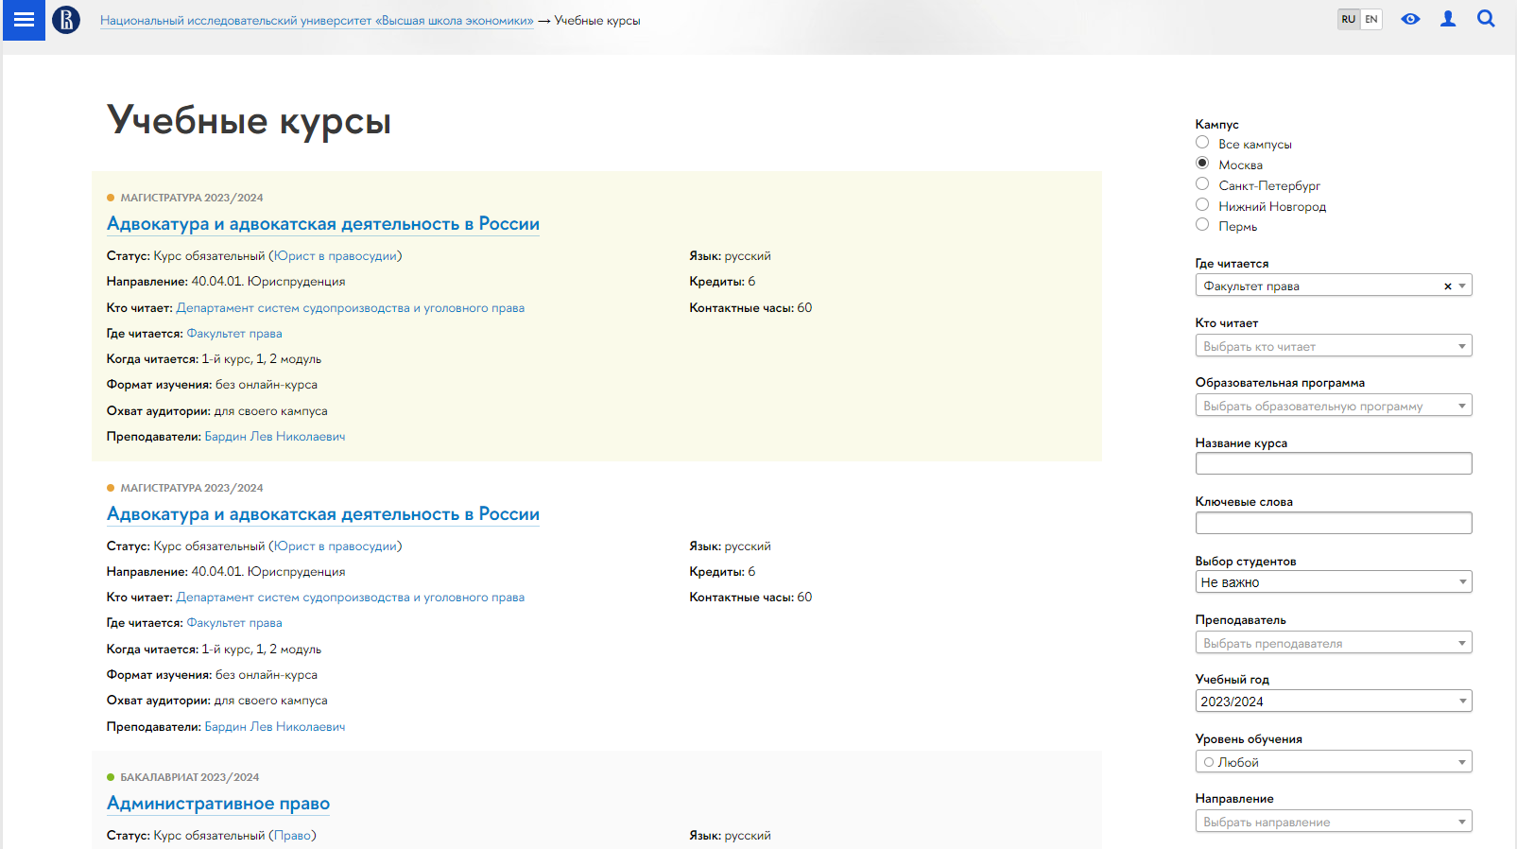
Программа учебной дисциплины
Факультет права
Собрание первокурсников 2023
Учебный процесс с 1 сентября 2023 г.
Notes:
когда в «Программах учебных дисциплин образовательной программы» выбираем дисциплину, разворачивается полная информация о ней: количество кредитов, преподаватель, когда реализуется, аннотация, условия для прохождения промежуточной аттестации (формула оценивания). Что важно тут сказать:
-В качестве примера на слайде дисциплина прошлого года!
-Что в течение сентября все ПУДы будут продолжать заполняться, пусть дети не волнуются, если пока чего-то нет;
-Если на сайте не отображается вся информация, можно кликнуть на кнопку «Полная версия программы учебной дисциплины», и студента перекинет в программу ПУД, где всё будет подробно расписано. Для входа необходим логин и пароль к личному кабинету.

Slide 18
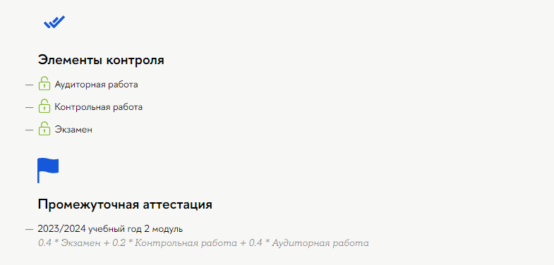
Формула оценивания
Факультет права
Собрание первокурсников 2023
Учебный процесс с 1 сентября 2023 г.
Notes:
рассказываем про формулы оценивания, отмечаем, что 10 баллов – максимум, оценка складывается из это цифры.

Slide 19
Шкала оценивания НИУ ВШЭ
Факультет права
Собрание первокурсников 2023
Учебный процесс с 1 сентября 2023 г.
10-балльная шкала | 5-балльная шкала
10 | отлично
9
8
7 | хорошо
6
5 | удовлетворительно
4
3 | неудовлетворительно
2
1
0
Notes:
рассказываем, что у нас десятибалльная система оценивания (и объясняем, откуда в формулах оценивания взялись 0,2 и 0,6, к примеру, что это от 10 баллов, максимума). По гиперссылке (в названии слайда) можно посмотреть соотношение с европейской системой оценивания и т.д. Говорим, что в диплом, как и всегда, идут «отлично», «хорошо» и т.д.

Slide 20
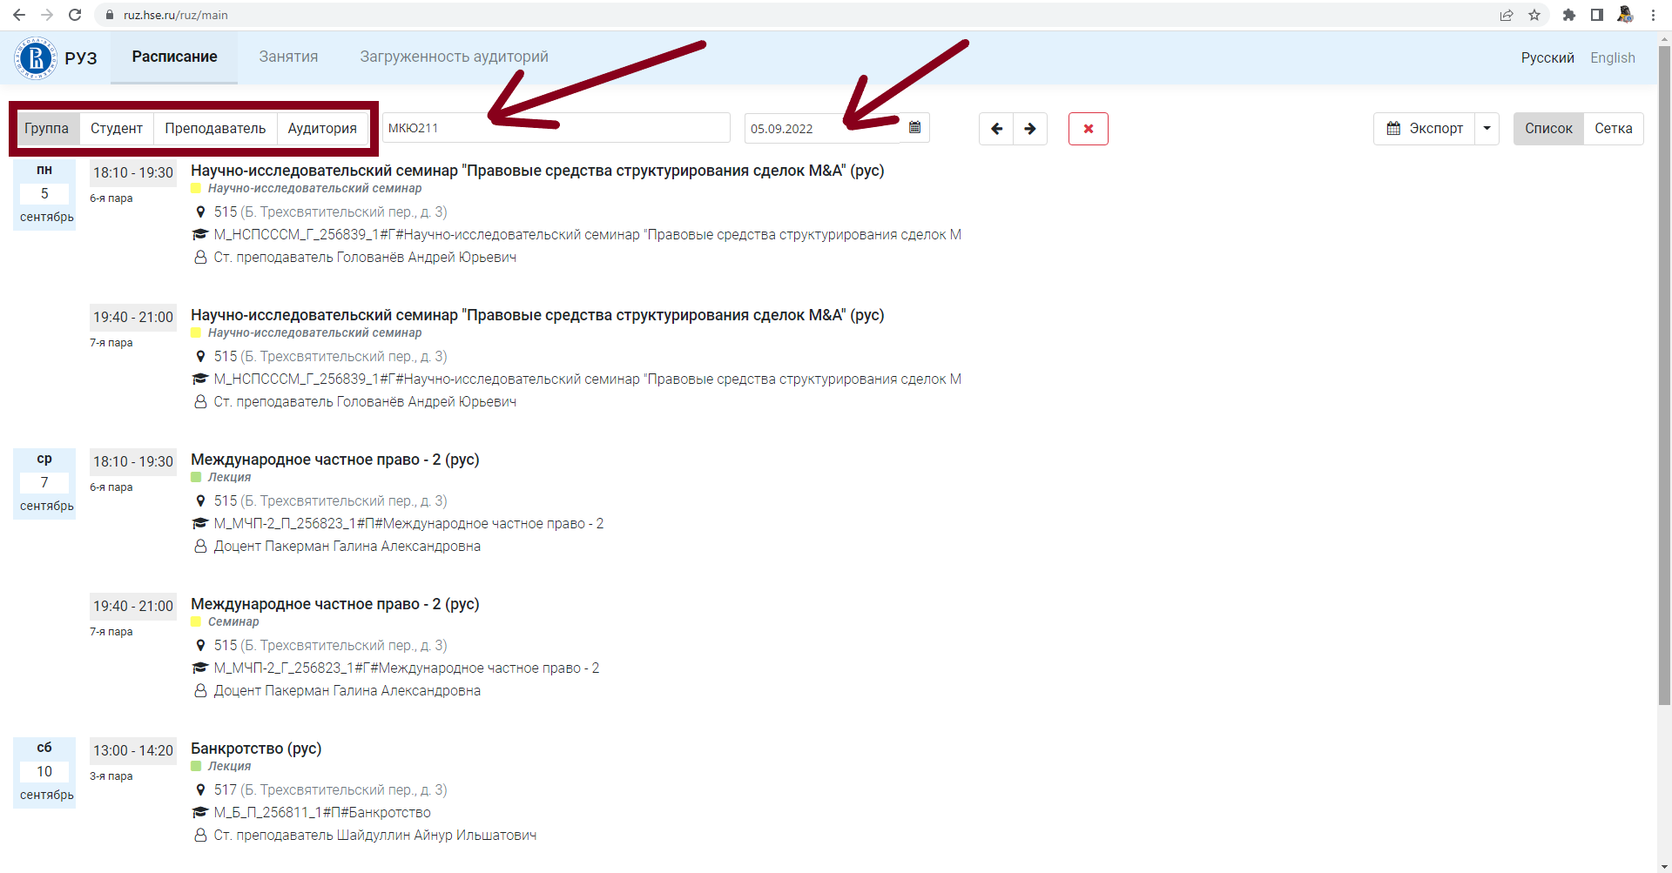
Где смотреть расписание учебных занятий
Факультет права
Собрание первокурсников 2023
Учебный процесс с 1 сентября 2023 г.
На сайте
ruz.hse.ru (Только из здания НИУ ВШЭ)
Notes:
где смотреть расписание. Советуем сайт руза и рассказываем, что можно там делать:
--- Заходим на сайт и выбираем голубую кнопку «расписание учебных занятий»;
--- Расписание можно смотреть по группе (показываем), печатаем группу
--- Расписание можно смотреть по личному ФИО (тогда будет ваше личное расписание)
--- Можно посмотреть, когда занятия у преподавателя, если вам требуется к нему подойти и что-то спросить
--- Можно посмотреть, свободны ли какие-либо аудитории через вкладку «Аудитории»
Дата, время, место проведения занятия (ещё может быть онлайн или асинхронное занятие в LMS, объяснить, что есть что)
Говорим, что в руз выбираем дату, которая интересует (автоматически выпадает учебная неделя), можно посмотреть загруженность аудиторий.

Slide 21
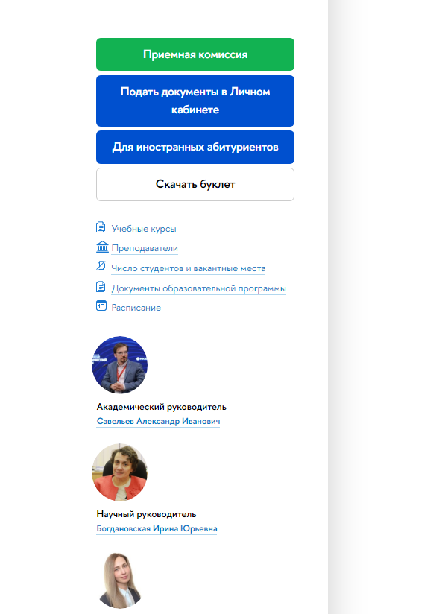
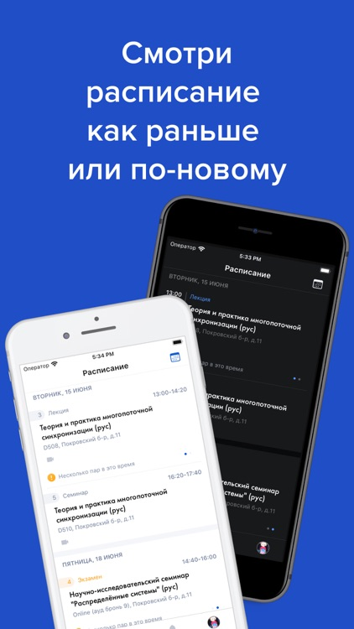
Где смотреть расписание учебных занятий
Факультет права
Собрание первокурсников 2023
Учебный процесс с 1 сентября 2023 г.
В мобильном приложении
HSE App X
На сайте магистерской программы
Notes:
говорим, что смотреть расписание можно ещё в мобильном приложении (там, скорее всего, только индивидуальное расписание) или на сайте магистерской программы (там расписание только всей группы). Также напоминаем, что если вдруг группа с преподавателем договаривается перенести какую-то пару, необходимо согласовать это с диспетчером.

Slide 22
Основные даты образовательного процесса на 1 курсе
Факультет права
Собрание первокурсников 2023
Учебный процесс с 1 сентября 2023 г.
Начало сентября
Выбор трека (на программах, где это предусмотрено)
Начало - середина сентября
Кампания дисциплин по выбору на 1 семестр 2023/2024 уч.г.
Середина - конец
октября
Выбор тем и научных руководителей курсовых работ (на программах, где это предусмотрено)
Ноябрь - декабрь
Кампания дисциплин по выбору на 2 семестр 2023/2024 уч.г.
Май - начало июня
Загрузка курсовой работы в LMS
Июнь
Кампания дисциплин по выбору на следующий учебный год
Notes:
Чтобы студенты готовились заранее, изучали треки, изучали дисциплины, которые желают, знакомились с преподавателями, договаривались о теме КР

Slide 23
Основные даты образовательного процесса на 2 курсе
Факультет права
Собрание первокурсников 2023
Учебный процесс с 1 сентября 2023 г.
Середина - конец
октября
Выбор тем и научных руководителей выпускных квалификационных работ
Конец января - середина марта
Научно-исследовательская практика; производственная практика (где предусмотрено)
Конец апреля - начало июня
Загрузка итогового варианта ВКР в LMS
Май - начало июня
ГИА
1 июля - середина августа
Последипломный отпуск (по желанию)
Notes:
Информационный о том, что их ждёт на втором курсе

Slide 24
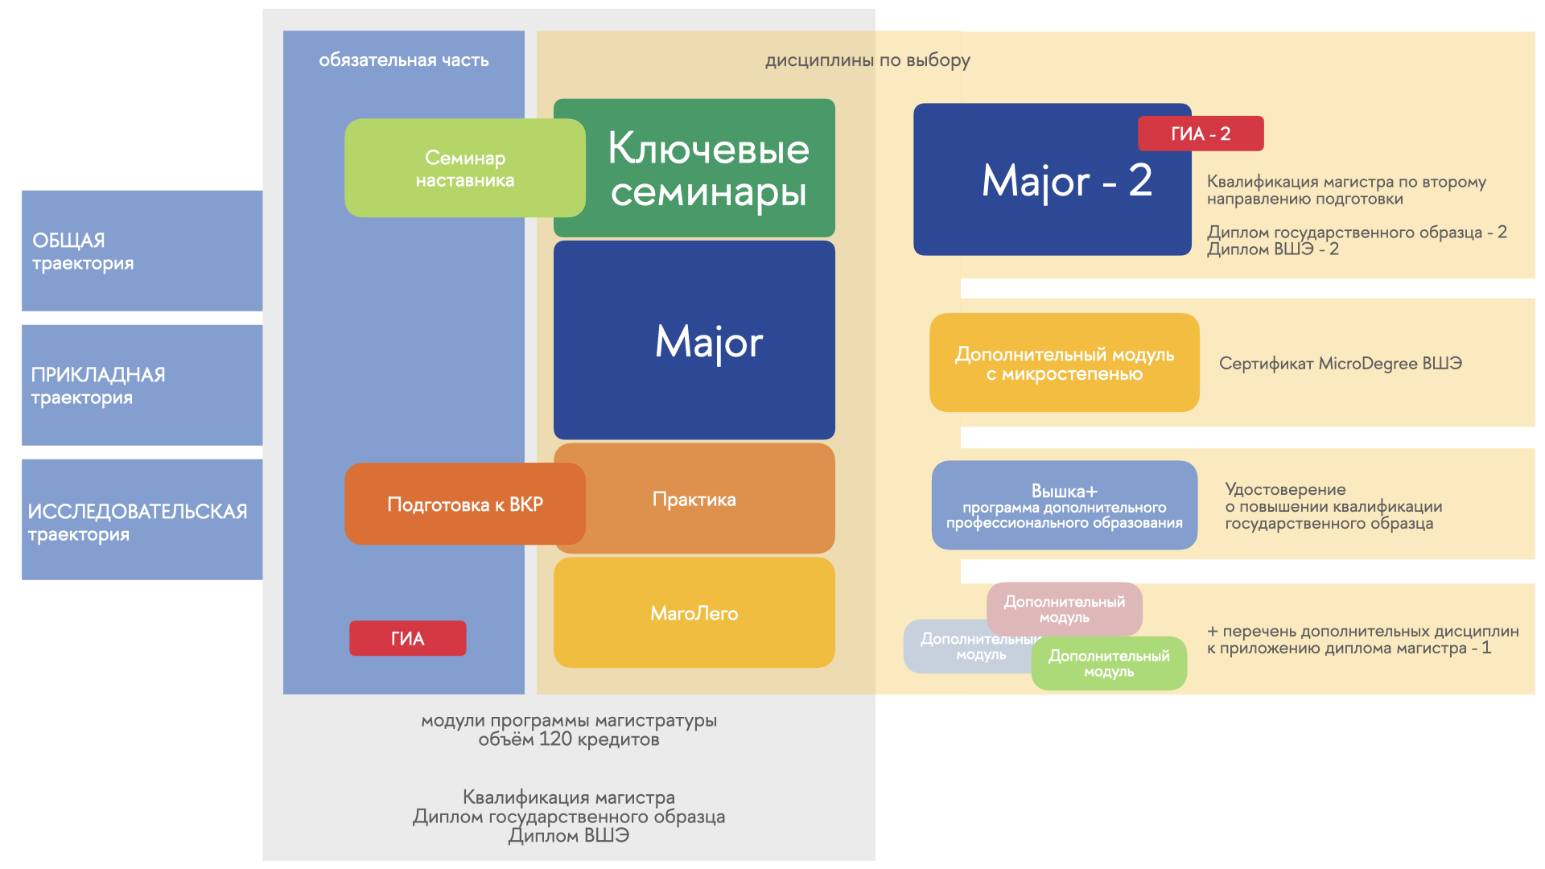
Выбор траектории и дисциплин
Факультет права
Собрание первокурсников 2023
Учебный процесс с 1 сентября 2023 г.
Notes:
в общих чертах рассказываем, из чего состоит магистерская программа, про семинары наставника, обязательные и вариативные дисциплины, маго-лего, говорим, что треки есть не на всех программах, и подробнее про каждую программу расскажем после общего собрания, когда все разбредутся

Slide 25
Выбор траектории и дисциплин
Факультет права
Собрание первокурсников 2023
Учебный процесс с 1 сентября 2023 г.
Выбор дисциплин реализуется на цифровой платформе SmartWay;
Дисциплины, набранные сверхучебного плана не из ОУФ, оплачиваются отдельно (дополнительный модуль);
Общеуниверситетские факультативы (ОУФ), проекты с Ярмарки проектов и факультетские факультативы бесплатны;
Дисциплина МАГО-ЛЕГО является обязательной частью учебного плана, при выборе необходимо удостовериться, что не будет накладок в расписании;
При выборе дисциплин ориентироваться на учебный план и внимательно читать рассылки из учебного офиса, там все подробно будет расписано.
Notes:
чуть больше о выборе дисциплин и полезные ссылки, просто прочитать этот слайд

Slide 26
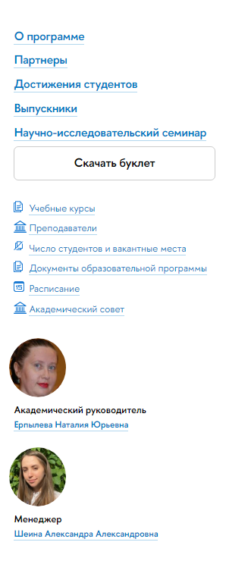
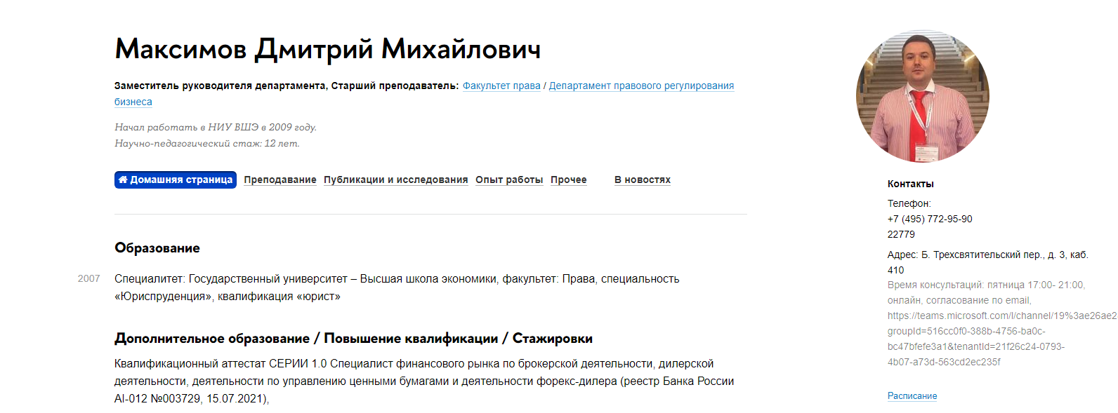
Страницы преподавателей на сайте НИУ ВШЭ
Факультет права
Собрание первокурсников 2023
Учебный процесс с 1 сентября 2023 г.
Notes:
Говорим: «Важно понять, кого из преподавателей вы желаете видеть своим научным руководителем по КР, заранее». как правильно сталкерить, ой, то есть, искать препода для КР или ВКР. На сайте программ нажимаем «Преподаватели», ищем, на страницах преподавателей есть их расписание, время консультаций (записываться через ЕЛК). Во вкладке «Публикации» их публикации, научные интересы, во вкладке «Преподавание» - курсы, которые ведут, и ВКР, которые курировали.

Slide 27
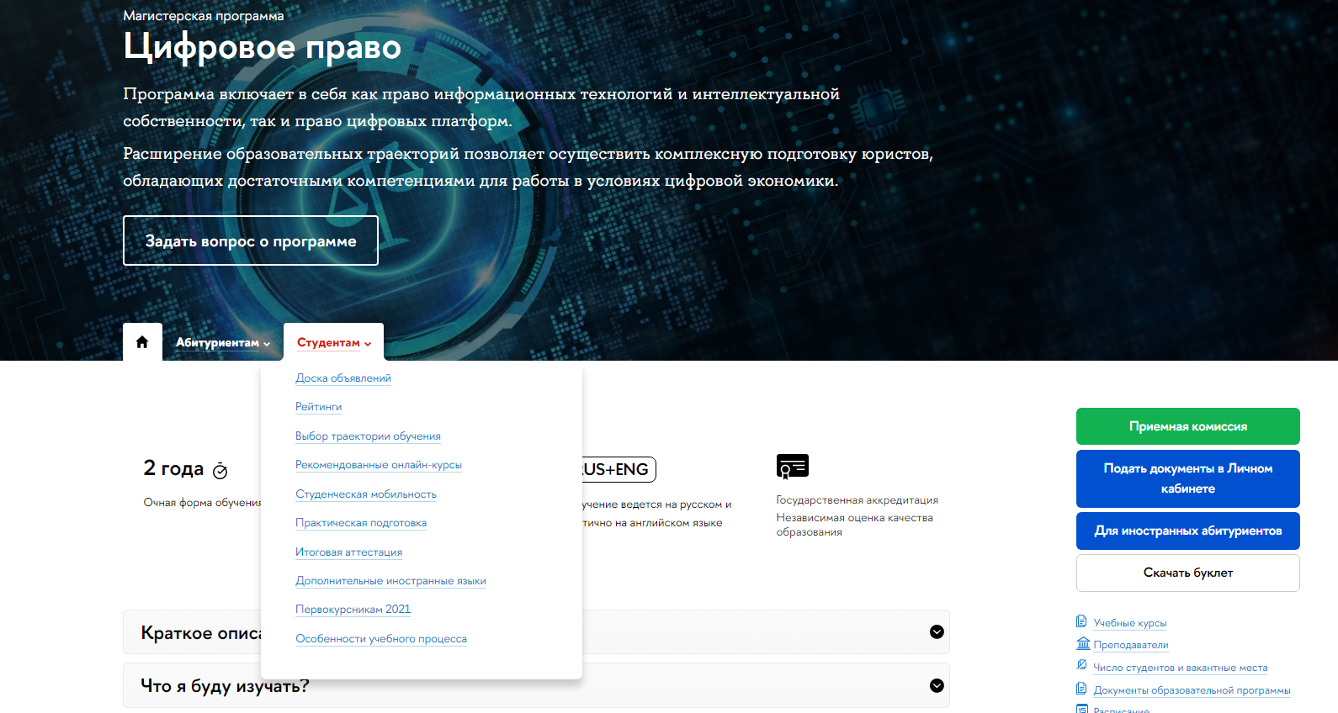
Информация и сроки КР, ВКР и практики
Факультет права
Собрание первокурсников 2023
Учебный процесс с 1 сентября 2023 г.
Notes:
Все документы, информацию и сроки по курсовой работе (а на втором курсе по практике и ВКР) находятся на сайте магистерской программы --- вкладка «Студентам» --- вкладка «Практическая подготовка»
Говорим, что все работы проверяются через Антиплагиат, и даже не только КР, но и эссе и т.д. Для КР и ВКР важно, чтобы процесс заимствований не превышал 20. Тех, кто сплагиатил работу (любую), ждёт дисциплинарное взыскание

Slide 28
Основная информация об учебном процессе
Факультет права
Собрание первокурсников 2023
Основная информация об учебном процессе
Notes:
Зачитываем, тут в общем важное, что нужно знать, учась в НИУ ВШЭ

Slide 29
Оригинал диплома
Факультет права
Собрание первокурсников 2023
Основная информация об учебном процессе
Студенты, обучающие на бюджетной основе, хранят оригиналы документов о предыдущем образовании (диплом бакалавра или специалиста) в учебном офисе.
Если требуется сделать нотариальную копию диплома или требуется оригинал диплома (к примеру, для суда), можно по заявлению взять диплом сроком до 30 дней и после обязательно вернуть в учебный офис.
Шаблон заявления можно скачать из портала ЦУУП.
Notes:
Бюджетники дипломы сдают нам, платники по желанию. Диплом можно взять на руки по желанию, гиперссылка на заявление

Slide 30
Факультет права
Собрание первокурсников 2023
Основная информация об учебном процессе
Стипендия
Бюджетное место
По межправительственным соглашениям (всегда)
Студентам, обучающимся за счёт средств НИУ ВШЭ
Размер: 1998 рубля
Условия получения: Отсутствие оценок «удовлетворительно», «неудовлетворительно», «неявок» по неуважительным и уважительным причинам
Назначается: в январе по результатам 1 и 2 модуля и в июле по результатам 3 и 4 модулей
Выплата стипендии прекращается сразу же после получения неявки, оценок «удовлетворительно» и «неудовлетворительно».
Notes:
Рассказываем в общем про стипендию, говорим, что квотники получают её до отчисления, что назначается 2 раза в год, а лишиться можно 4 раза в год

Slide 31
Факультет права
Собрание первокурсников 2023
Основная информация об учебном процессе
Оплата обучения
Лично через банк
Через Единую платежную страницу (подразделение 02.04)
Через онлайн-банк
Через приложение App HSE X
Оплата первого семестра - до 25 августа;
Оплата второго семестра – до 20 февраля.
Заказать квитанцию для оплаты или счет возможно через менеджера программы.
Шаблоны заявлений на отсрочку и рассрочку брать на портале ЦУУП и направлять менеджеру программы.
Notes:
Как оплачивать обучение, даты, квитанции (извещения на оплату) заказываем у нас в электронном офисе. Напоминаем, что образовательный кредит – это счет для банка, юридическое лицо в качестве заказчика тоже заказывает счёт, но для юр.лица. Не забываем сказать, что счёт делается какое-то время, надо время! Что со 2 семестра в случае сложных финансовых ситуаций можно взять рассрочку, отсрочку, рассрочка оплачивается по графику. Подтверждение оплаты или загружаем в папку, или направляем сотрудника УО, это у каждой программы индивидуально, следить за рассылками. Неоплата обучения в установленный срок - отчисление

Slide 32
Скидки
Факультет права
Собрание первокурсников 2023
Основная информация об учебном процессе
Студент может быть лишён скидки:
Если ему объявлено дисциплинарное взыскание в виде выговора;
Если студент получил в предшествующем учебном году более двух оценок 4 и/или 5 баллов по результатам промежуточной аттестации до пересдач – по 10-балльной шкале; или в получении по результатам промежуточной аттестации (до пересдач) оценки ниже 4 баллов по десятибалльной шкале; или в наличии неявок на аттестационные испытания без уважительной причины.
Notes:
Поздравляем всех, у кого есть скидка, и говорим, что скидки можно лишиться, чтобы этого не было, надо хорошо учиться. Зачитываем, в каких случаях.

Slide 33
Факультет права
Собрание первокурсников 2023
Основная информация об учебном процессе
Отчисление
при применении к студенту меры дисциплинарного взыскания – отчисления
за недобросовестное освоение образовательной программы (три и более академические задолженности)
За академическую неуспеваемость (наличие академической задолженности после периода пересдач)
при неисполнении условий договора об оказании платных образовательных услуг
Можно взять ИУП
Notes:
За что можно быть отчисленным.

Slide 34
Студенческая оценка преподавания (СОП)
Факультет права
Собрание первокурсников 2023
Основная информация об учебном процессе
Проводится 4 раза в год, начинается за 3 недели до сессии;
Обязательна для прохождения!
Студенты, которые не прошли СОП, получают дисциплинарное взыскание.
Notes:
Рассказываем, как важен СОП, что там можно оценить курсы и преподавателей, что благодаря ему мы делаем программы лучше, выбираем лучших преподавателей и т.д. Говорим, что если не прошли один раз – замечание, два раза подряд – выговор и т.д. Если технические проблемы – сразу пишем нам, делаем скриншоты и т.д.

Slide 35
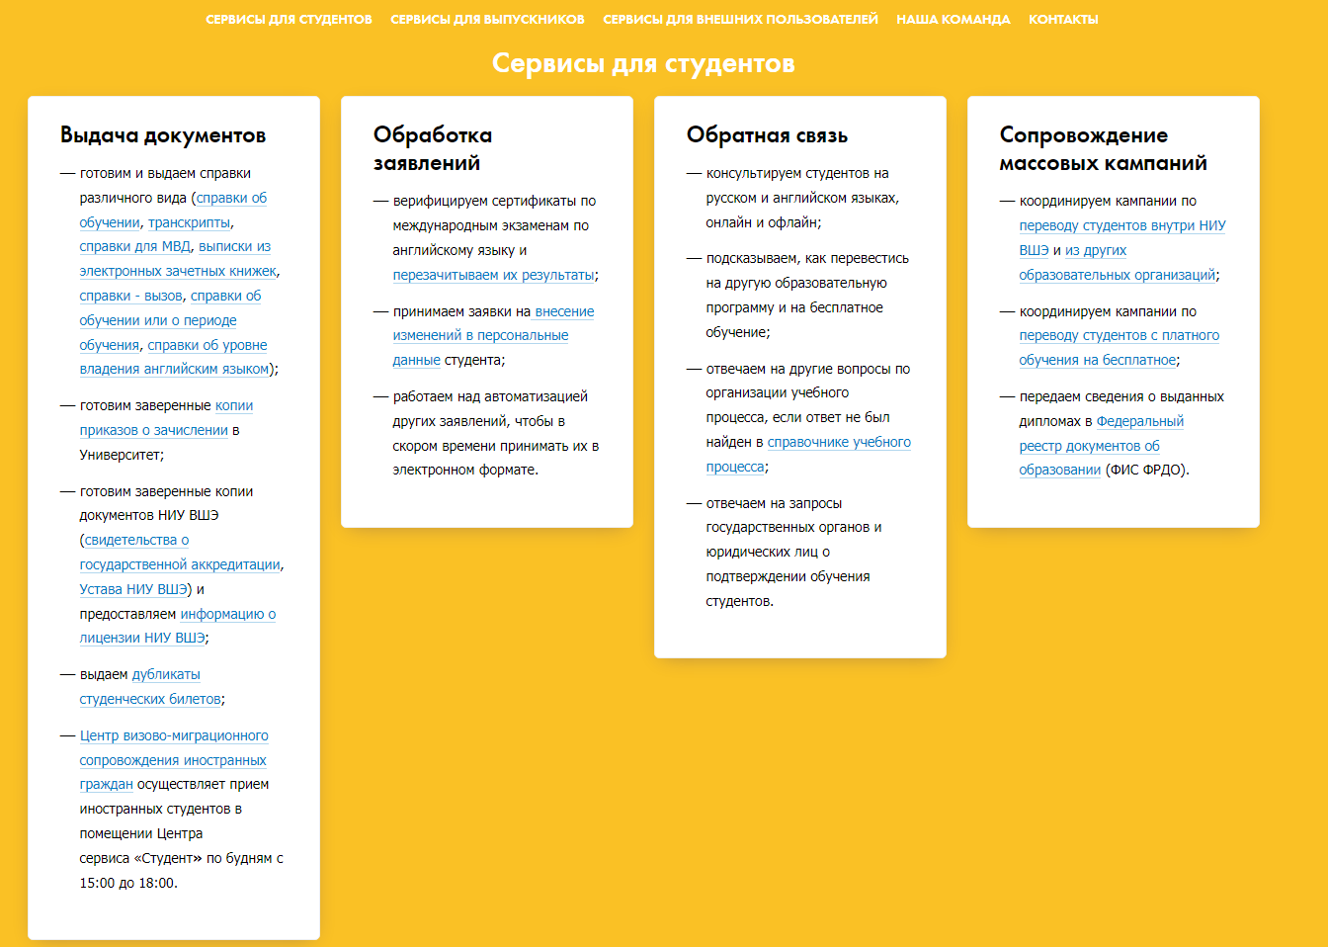
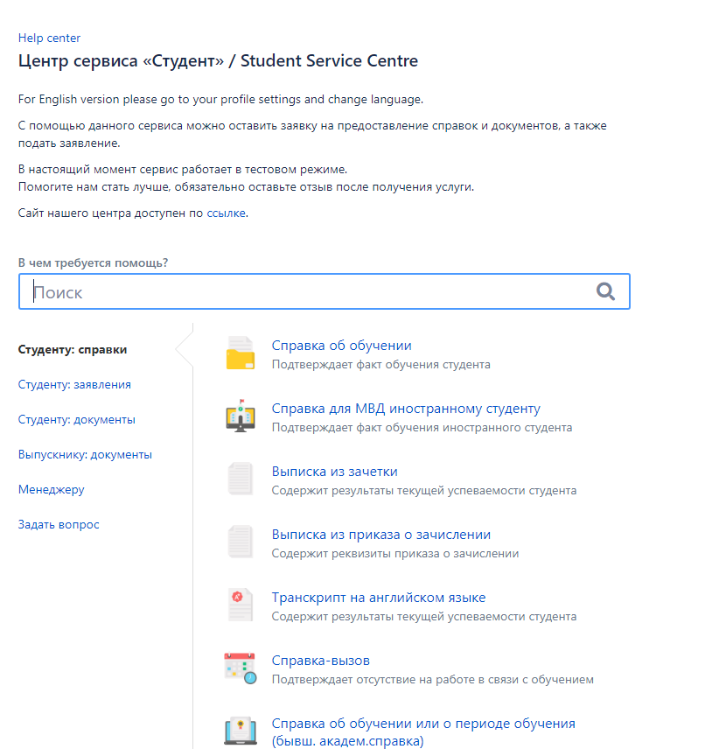
Справки
Факультет права
Собрание первокурсников 2023
Основная информация об учебном процессе
Все справки можно заказать через Центр сервиса «Студент» (для этого необходимо активировать учётную запись в lk.hse.ru).
Notes:
Заказывать справки можно через их сайт или через ЕЛК. Я бы также отметила, как важно писать в комментариях, что если справка для временной регистрации в общежитии, писать об этом, для ПФР – писать об этом, потому что разные бланки требуются. И о том, что справки можно заказывать у нас, я бы не говорила…

Slide 36

Корпоративные системы НИУ ВШЭ
Факультет права
Собрание первокурсников 2023
Основная информация об учебном процессе
Личный кабинет – Электронный сервис «Студент» для заказа справок и документов; отправка информации по COVID; модуль «Завершение обучения»; проверить работу в системе Антиплагиат (ограниченное число попыток) и т.д.;
LMS – электронная зачётная книжка; выбор темы КР или ВКР; загрузка КР или ВКР в систему и проверка системой Антиплагиат; Студенческая оценка преподавания в модуле «Оцени свои курсы / Course Evaluation» и т.д.;
SmartLMS – обновлённый LMS с более удобным интерфейсом, множеством модулей (Marketplace, SmartWay и т.д.) и большим количеством функций.
Корпоративная электронная почта с доменом @edu.hse.ru
Notes:
Я запуталась в этих Смартах. Главное – всегда от нас будут рассылки с инструкциями, пусть следят за письмами в почте или за тем, что кидает староста в общие группы

Slide 37
Что необходимо сделать первокурсникам:
Факультет права
Собрание первокурсников 2023
Что необходимо сделать первокурсникам:
Notes:
Просто зачитывает

Slide 38



1) Создать чат/канал/сообщество для группы в любой социальной сети;
Факультет права
Собрание первокурсников 2023
Что необходимо сделать первокурсникам:
Notes:
Для общения студентов между собой и передачи важной информации (от старосты или ответственных ребят). Я бы нас в эти группы не добавляли, ну нафиг, никакой личной жизни, только почта, плиз

Slide 39
2) Всеобщим голосованием выбрать старосту;
Факультет права
Собрание первокурсников 2023
Что необходимо сделать первокурсникам:
Учебный офис
Преподавательский состав
Группа
Староста
Notes:
Говорим, как важна роль старосты! Она должна быть доступна (чтобы сообщить ей о переносе или отмены пары, и она оперативно передала группе), ответственна и строга (никакого спуска коллегам!), могла собирать от группы информацию и направлять нам и т.д.

Slide 40
3) Забрать студенческий билет;
Факультет права
Собрание первокурсников 2023
Что необходимо сделать первокурсникам:
Для оформления студенческого билета просим вас:
Сдать две цветные фотографии 3х4 по адресу: Большой Трёхсвятительский переулок, д.3. До 2 сентября 2023 г. включительно можно оставить на пункте охраны, часы работы здания: пн-сб с 8.00 до 23.00. С 4 сентября 2023 г. просим занести в учебный офис (кабинет 503), часы работы: в будни с 11 до 20 и в субботу с 10 до 14. На обратной стороне ОБЯЗАТЕЛЬНО просим написать ФИО и свою магистерскую программу.
При получении студенческого билета необходимо подписать 2 документа:
Согласие на обработку персональных данных;
Лист ознакомления с локальными нормативными актами.
После обязательно расписаться о получении студенческого в журнале выдачи.
Notes:
Добавить информацию позже. Обязательно подписываем ознакомление с ЛНА и согласие на обработку персональных данных (как и каждый год)

Slide 41
4) Сделать пропуск в здания НИУ ВШЭ;
Факультет права
Собрание первокурсников 2023
Что необходимо сделать первокурсникам:
Где: Большой Трёхсвятительский переулок, дом 3, кабинет 114
Когда: 30.08-31.08*; 01.09; 04.09; 22.09; 28.09-29.09
Часы работы: ПН-ПТ с 10.00 до 19.00, Перерыв с 13 до 14
*График работы 30.08-31.08: 10.00-17.30, Перерыв: 13.00-14.00
Внимание! В сентябре вход в здания возможен по студенческим билетам, однако с 1 октября вход в здание будет только по пропускам, настоятельно рекомендуем оформить пропуск в сентябре.
Просьба ознакомиться с «Регламентом о пропускной системе НИУ ВШЭ».
Notes:
Добавить информацию позже, как появится

Slide 42
5) Забрать студенческую карту или оформить свою (для бюджетных студентов)
Факультет права
Собрание первокурсников 2023
Что необходимо сделать первокурсникам:
Управление бухгалтерского учета и приемная комиссия ВШЭ совместно с филиалом № 7701 банка ВТБ ПАО осуществляет выпуск банковских стипендиальных карт с бесплатным обслуживанием и дизайном ВШЭ.
Если студент 1 курса 2022 года ранее обучался в НИУ ВШЭ и получал стипендию на лицевой счет банковской карты, перечисление стипендии с сентября 2022 будет производиться на эти же лицевые счета.
Первокурсникам (в том числе иностранным гражданам), получающим стипендию, банковские стипендиальные карты будут выпускаться автоматически.
В случае если выпуск стипендиальной карты будет невозможен по каким-либо причинам, Вам будет направлено информационное письмо на корпоративную электронную почту.
Выдача готовых банковских стипендиальный карт МИР будет производиться по определённому графику на территории ВШЭ или в отделениях банка ВТБ. О месте, датах и сроках выдачи будет направляться персонально на корпоративные почты студентов (в течение сентября по готовности).
Почта стипендиального отдела: std@hse.ru
Notes:
Добавить информацию с сайта Стипендиального отдела

Slide 43
6) Выгрузить договор из личного кабинета
Факультет права
Собрание первокурсников 2023
Что необходимо сделать первокурсникам:
Для коммерческих студентов, кто заключал договор дистанционно
Notes:
Просто проговорить

Slide 44
7) Оформить карту москвича для студента
Факультет права
Собрание первокурсников 2023
Что необходимо сделать первокурсникам:
Шаг 1: Проверьте наличие своих данных на сайте Московского социального регистра: Проверка гражданина в реестре студентов/ординаторов/аспирантов
Шаг 2: Пройдите регистрацию на портале www.mos.ru и подайте заявку на оформление карты москвича. Срок рассмотрения заявления составляет 30 календарных дней. Статус заявления можно отслеживать в личном кабинете или по ссылке.
Для иностранных студентов возможно подать заявление на изготовление карты москвича лично в любом из центров Госуслуг «Мои документы» (вне зависимости от места жительства или места нахождения учебного заведения).
Шаг 3: Получите карту москвича в Центре Госуслуг «Мои документы», выбранном при оформлении заявки.
Важно: в случае отсутствия данных в реестре обратитесь, пожалуйста, к менеджеру образовательной программы.
Notes:
Карта москвича необходима для льготного проезда в общественном транспорте, получения в вузах, кампусах
и библиотеках. Она оформляется в многофункциональном центре Москвы (МФЦ)

Slide 45
8) Получить читательский билет
Факультет права
Собрание первокурсников 2023
Дополнительная информация об обучении в НИУ ВШЭ
Для записи в библиотеку нужен номер студенческого билета.
Просим ознакомиться с Правилами пользования Библиотекой;
Далее заполнить регистрационную форму онлайн на сайте Библиотеки (понадобится номер студенческого билета и адрес корпоративной почты НИУ ВШЭ).
При записи в Библиотеку каждому пользователю присваивается штрих-код с личным идентификатором, который и является читательским билетом.
Notes:
Пусть идут и всё узнают на сайте библиотеки. Главное – для оформления читательского нужен номер студенческого. Библиотеки в корпусе факультета права нет, ближайшая на Покровке, вход туда только по пропускам. Книги возвращать обязательно!

Slide 46
9) Встать на воинский учет (для студентов мужского пола)
Факультет права
Собрание первокурсников 2023
Что необходимо сделать первокурсникам:
Информация об отсрочке от службы в армии находится здесь, а также в памятке по постановке на воинский учет.
Для постановки на воинский учет в Университете в течение 5 (пяти) рабочих дней после предоставления доступа в едином личном кабинете (ЕЛК) обучающегося студенту требуется направить заявку через Сервис сбора данных воинского учета.
По дополнительным вопросам можно обращаться во Второй отдел.
Для получения справки установленного образца (приложение № 4 к Положению о призыве на военную службу граждан РФ), подтверждающей право на отсрочку от призыва на военную службу необходимо посетить Второй отдел, имея при себе следующие документы:
- паспорт;
- удостоверение гражданина, подлежащего призыву на военную службу.
Где: Второй отдел НИУ ВШЭ, ул. Космонавта Волкова дом 18, комн. 101, 107.
Когда: с 1 сентября, понедельник - четверг с 10:00 до 17:00, пятница с 10:00 до 16:00
Notes:
Студенты, подлежащие призыву на военную службу, ежегодно в период с сентября по октябрь включительно, представляют в военный комиссариат, в котором они состоят на воинском учете, справку для подтверждения права на отсрочку от призыва на военную службу. Студенты, не достигшие 18 лет, получают справки по мере необходимости предоставления их в военные комиссариаты, после достижения 18-летнего возраста.

Slide 47
10) Ознакомиться с информацией о визово-миграционном учете (для иностранных студентов)
Факультет права
Собрание первокурсников 2023
Что необходимо сделать первокурсникам:
Контакты центра визово-миграционного сопровождения иностранных граждан:
Адрес: Москва, Покровский бульвар, д.11, корпус D, D005/D006
Телефон: 8 (495) 531-00-63
Электронная почта: visa-registration@hse.ru
Внимание! Процедуры по медицинскому освидетельствованию, дактилоскопии и фотографированию для иностранных обучающихся обязательны.
Более подробная информация на сайте Центра визово-миграционного сопровождения иностранных граждан.
Notes:
С 29.12.2021 вступили в силу изменения в Федеральный закон «О правовом положении иностранных граждан в Российской Федерации». Новые положения устанавливают, что иностранные граждане, прибывающие в Россию на срок более 90 дней в т.ч. с целью обучения, должны проходить медицинское освидетельствование, дактилоскопическую регистрацию и фотографирование.
В отношении лиц, не прошедших установленные процедуры или прошедших их с нарушением срока, могут быть применены следующие санкции: административный штраф, сокращение срока пребывания иностранного гражданина в России.

Slide 48
11) Подготовиться к большому количество сообщений и информационных рассылок
Факультет права
Собрание первокурсников 2023
Что необходимо сделать первокурсникам:
Их будет много. Да, много. Держитесь.
Notes:
Просто проговорить

Slide 49
Дополнительная информация об обучении в НИУ ВШЭ
Факультет права
Собрание первокурсников 2023
Дополнительная информация об обучении в НИУ ВШЭ
Notes:
Просто зачитываем

Slide 50
Факультет права
Собрание первокурсников 2023
Дополнительная информация об обучении в НИУ ВШЭ
Академическая мобильность
Внутриуниверситетская (обучение в другом кампусе НИУ ВШЭ)
Российская (в другой образовательной организации РФ по любой форме обучения)
Международная (в зарубежной образовательной организации по очной форме обучения)
Дистанционная (на платформах онлайн-образования и/или в другой образовательной организации высшего образования в дистанционной форме без выезда к месту обучения)
Когда проводится конкурс на международную мобильность:
Конкурс на мобильность в осеннем семестре: начало февраля – начало марта. Конкурс на мобильность в весеннем семестре: середина августа – середина сентября.
Notes:
Чаще всего у нас международная мобильность, говорим, что будет перезачёт дисциплин, стипендия на мобильности не выплачивается. Что там ещё важного? Сообщить УО, что собираетесь уезжать не менее чем за 20 дней до отъезда и направить нам все документы!

Slide 51
Академический отпуск
Факультет права
Собрание первокурсников 2023
Дополнительная информация об обучении в НИУ ВШЭ
Продолжительность академического отпуска не может превышать двух лет.
По медицинским показаниям (требуется заключение медицинский комиссии);
По семейным обстоятельствам (другие уважительные причины).
--- Заполнить заявление и приложить подтверждающие уважительную причину документы;
--- Направить академическому руководителю (или менеджеру программы) для согласования;
--- Направить согласованное заявление учебному офису;
--- Дождаться информации о том, что приказ вышел.
Notes:
Просто зачитать, отметить важность медицинской комиссии (если у вас просто справка, то это по семейным обстоятельствам)

Slide 52
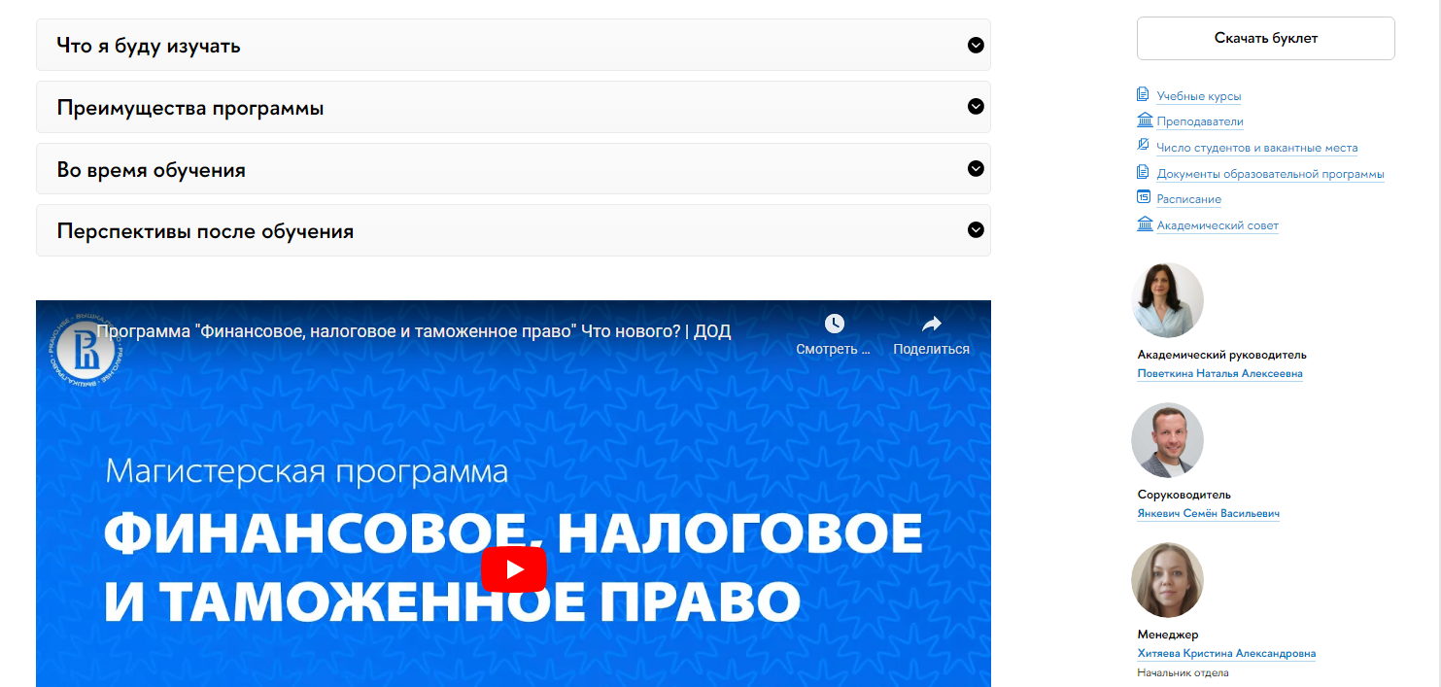
Перевод на бюджет
Факультет права
Собрание первокурсников 2023
Дополнительная информация об обучении в НИУ ВШЭ
Два раза в год, после 1 семестра (примерно в январе-феврале)
и после 2 семестра (примерно в июне-июле) при наличии вакантных бюджетных мест.
Notes:
Шансов мало, но вы держитесь. Переводится первый в рейтинге студент.

Slide 53
Спасибо за внимание и всем успехов в обучении!
Факультет права
Собрание первокурсников 2023
Спасибо за внимание

